Slide 1
МДОУ «Детский сад № 204»
Мастер-класс
«Развивающие игры В.В. Воскобовича»
Подготовила:
воспитатель Уханова О.В.

Slide 2
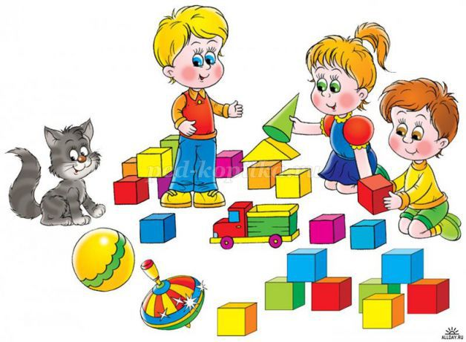
В.А. Сухомлинский считал, что духовная жизнь ребенка полноценна лишь тогда, когда он живет в мире игры, сказки, музыки, фантазии, творчества. Без того он – засушенный цветок.

Slide 3
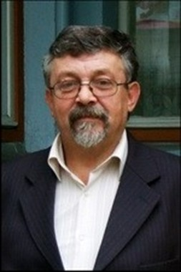
Биография
Вячеслав Вадимович Воскобович живет в Санкт-Петербурге. В прошлом инженер–физик. Толчком к изобретению игр послужили двое собственных детей и «пустые» магазины игрушек в эпоху Перестройки. В.В. Воскобович, пытаясь найти альтернативу обычным постсоветским игрушкам, натолкнулся на опыт Никитина и Зайцева, но решил пойти своим путем. Так появились его первые творческие игры: «Геоконт», «Игровой квадрат», «Цветовые часы». На данный момент можно ознакомиться с 40 развивающими играми Воскобовича и большим количеством пособий по раннему развитию малышей. Также создан центр ООО «Развивающие игры Воскобовича» по разработке, производству, внедрению и распространению методик, развивающих и коррекционных игр.

Slide 4
Основные принципы технологии
- Познание - Интерес - Творчество

Slide 5
Особенности развивающих игр Воскобовича
- Игры разработаны, исходя из интересов детей.
Занимаясь с такими игровыми пособиями дети получают истинное удовольствие и открывают для себя всё новые и новые возможности.
- Широкий возрастной диапазон.
В одну и ту же игру могут играть дети от 2-х до 7 лет и старше.Игра начинается с простого манипулирования, а затем усложняется за счет большого количества разнообразных игровых заданий и упражнений.
- Систематизированный по возрастам и образовательным задачам готовый развивающий дидактический материал.

Slide 6
- Многофункциональность и универсальность.
Занимаясь только с одним игровым пособием, ребенок имеет возможность проявлять свое творчество, всесторонне развиваться и осваивать большое количество образовательных задач (знакомиться с цифрами или буквами, цветом или формой, счетом и т.д.).
- Методическое сопровождение.
Многие игры сопровождаются специальными методическими книгами со сказками, в которых переплетаются различные сюжеты с интеллектуальными заданиями, вопросами и иллюстрациями. Сказки-задания и их добрые герои - мудрый ворон Метр, храбрый малыш Гео, хитрый, но простоватый Всюсь, забавный Магнолик - сопровождая ребенка по игре, учат его не только математике, чтению, логике, но и человеческим взаимоотношениям.

Slide 7
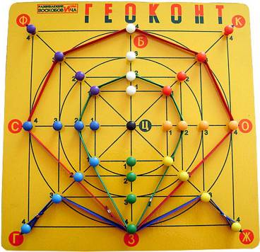
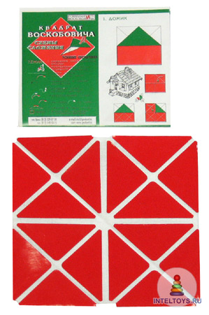
Самые популярные игры В.В. Воскобовича
«Геоконт»
«Волшебный квадрат»

Slide 8
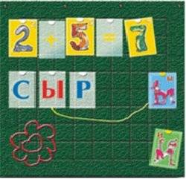
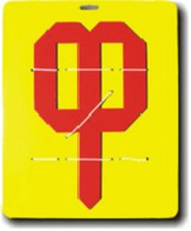
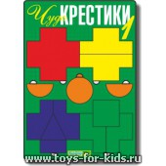
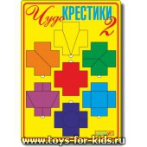
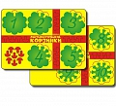
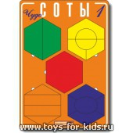
Самые популярные игры В.В. Воскобовича
Также очень интересны: «Чудо-головоломки», «Математические корзинки», «Ларчик», «Конструктор букв» и другие, использование которых положительно влияет на раннее развитие детей и делает этот процесс более интересным и увлекательным.

Slide 9
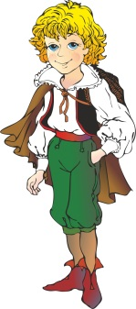
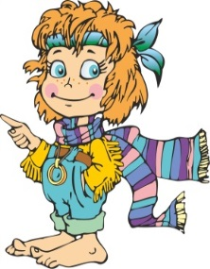
Мастер-класс
«Расскажи – и забуду,
покажи – и я запомню,
дай попробовать – и я пойму»
Цель: знакомство и практическая
работа педагогов с играми
В. В. Воскобовича.

Slide 10
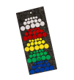
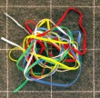
«Коврограф Ларчик»
Коврограф представляет собой игровое поле из ковролина. Игровое поле разлиновано на клетки. Это облегчит детям построение различных геометрических фигур, познакомит с пространственными и количественными отношениями. Помимо коврографа в состав комплекта «Ларчик» входят кружки и веревочки. С помощью разноцветных веревочек из контактной ленты на коврографе можно"нарисовать" и "начертить" геометрические фигуры, составить буквы и цифры.

Slide 11
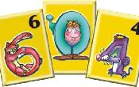
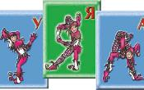
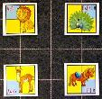
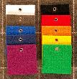
Комплект разноцветных квадратов познакомит ребенка с понятием цвета. В его состав входят 10 карточек из ковролина с липучкой: 7 цветов радуги и 3 ахроматических цвета (серый, белый и черный). В комплект также входят «Забавные буквы», «Забавные цифры» - с помощью этих дидактических карточек вы сможете в игровой форме познакомить своего ребенка с буквами, цифрами, счетом.

Slide 12
«Геоконт»
Эту игру еще называют «дощечкой с гвоздиками» или «разноцветные паутинки«. Представляет собой фанерную дощечку с нанесенной на неё координатной пленкой. На игровом поле закреплены пластмассовые гвоздики, на которые натягиваются разноцветные «динамические» резинки. В результате такого конструирования получаются предметные силуэты, геометрические фигуры, узоры, цифры, буквы.
Игровой набор сопровождает методическая сказка «Малыш Гео, Ворон Метр и Я, дядя Слава» (в названии сказки зашифровано слово «геометрия»).

Slide 13
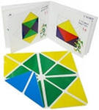
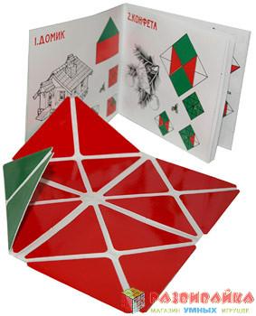
«Квадрат Воскобовича»
Бывает 2-х цветным (для детей 2-5 лет) и 4х цветным (для 3-7летних детей).
Игра представляет собой 32 жестких треугольника, наклеенных с двух сторон на расстоянии 3-5 мл друг от друга на гибкую тканевую основу. С одной стороны «Квадрат» - зеленого и желтого цвета, с другой – синего и красного. «Квадрат» легко трансформируется: его можно складывать по линиям сгиба в разных направлениях по принципу «оригами» для получения объемных и плоскостных фигур. Потому-то эту игру называют еще «Вечное оригами» или «Квадрат– трансформер».

Slide 14
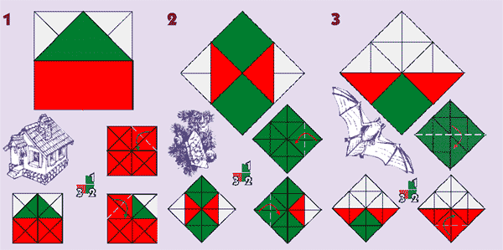
Игру сопровождает методическая сказка «Тайна Ворона Метра, или сказка об удивительных превращениях-приключениях квадрата». В ней "Квадрат" оживает и превращается в различные образы: домик, мышку, ежика, котенка, лодку, туфельку, самолетик, конфетку и т.п. Ребенок собирает фигуры по картинкам в книжке, где показано, как сложить квадрат, и дано художественное изображение того же предмета.

Slide 15
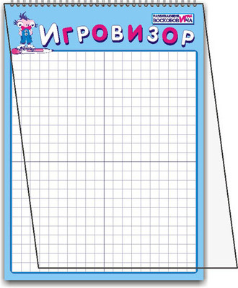
«Игровизор»
Игровизор - прекрасный интеллектуальный тренажер для ребенка. Игровизор представляет собой альбом из двух листов, скрепленных пружиной. Лист-основа выполнен из картона, второй лист – пленка ПВХ, на которой можно рисовать маркером. Все нарисованное легко стирается бумажной салфеткой. Возможность многократного использования этого пособия делает его еще более привлекательным.
Достаточно подложить под пленку лист с графическим изображением (прописи, лабиринты или раскраску) и вот уже задание для малыша готово.
Все поле Игровизора разделено на клетки 20х24,
благодаря чему можно по заданным координатам
или произвольно нарисовать различные фигуры.

Slide 16
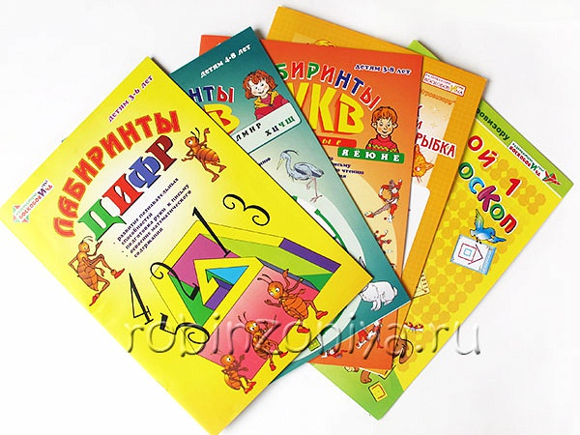
К Игровизору также прилагаются готовые задания. Они помогут ребенку познакомиться с предметным миром, буквами, цифрами, подготовят руку к письму. Задания содержат варианты игр и методические указания для родителей и педагогов. В комплекте вы найдете следующие пособия:
«Катя, Рыжик и рыбка» - развитие математических представлений;
«Предметный мир вокруг нас» - альбом игровых заданий;
«Лабиринты букв- гласные» и «Лабиринты букв – согласные» - подготовка к обучению чтению;
«Лабиринты цифр» - освоение математического содержания.

Slide 17
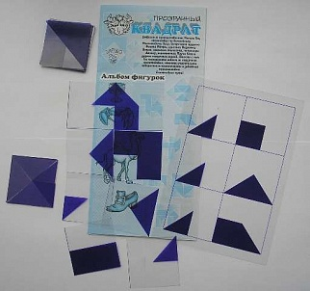
«Прозрачный квадрат»
Необычная и интересная игра. Она состоит из 30 прозрачных пластинок, размером 6*6 см, с отпечатанными на них геометрическим фигурами синего цвета. Из этих пластинок можно составлять разные картинки и даже целые композиции. Играя с пластинками ребенок знакомится и с такими понятиями, как величина, форма, соотношение целого и части, у него развивается память, внимание, логическое мышление, сенсорные и творческие способности, воображение. Сам Воскобович эти пластинки назвал "Нетающие льдинки Озера Айс".
В комплекте имеется инструкция с
возможными заданиями и
альбомом фигурок.

Slide 18
«Чудо-конструкторы»
«Чудо-крестики»
Ребенок складывает «крестики» из частей в рамке, на столе в виде «башни», «дорожки». И самое интересное – конструирует фигурки по схемам из альбома и собственному замыслу.
Что развивают: - сенсорные способности (различение цветов радуги, геометрических фигур, их размера); - умение «читать» схемы, сравнивать и составлять целое из частей; - внимание, память; - воображение, творческие способности;
- умение определять количество предметов и порядковый номер.

Slide 19
«Чудо-соты»
Ребенок складывает «соты» из частей в рамке, на столе в виде «башни», «дорожки». И самое интересное – конструирует фигурки по схемам из альбома и собственному замыслу.
Что развивают: - сенсорные способности (различение цветов радуги, геометрических фигур, их размера); - умение «читать» схемы, сравнивать и составлять целое из частей; - внимание, память; - воображение, творческие способности.

Slide 20
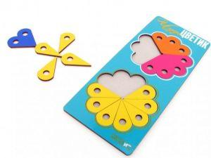
«Чудо-цветик»
Ребенок составляет в игровом поле или на столе цветки - «двудольки», «трехдольки», «четырехдольки», «пятидольки» и так до десяти. По схемам в альбоме складывает забавные фигурки (лошадок, бабочек, лягушек, черепах и многое другое). И, конечно, придумывает сам и составляет предметные силуэты и сюжетные картинки.
Что развивает: - освоение состава числа в пределах 10, соотношения целого и части (дробей); - умение составлять целое из частей по схематичному рисунку и собственному замыслу; - умение анализировать, сравнивать; - внимание, память; - воображение, творческие способности; - мелкую моторику рук.

Slide 21
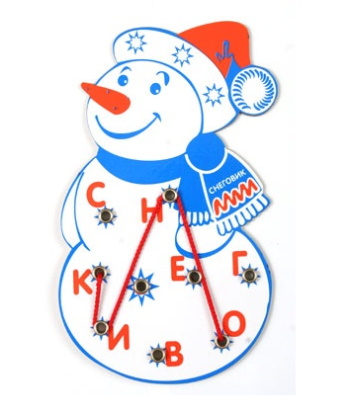
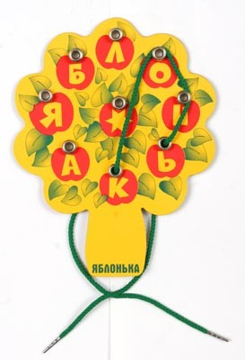
«Развивающие шнуровки»
Ребенок продевает шнурок сквозь отверстия, закручивает его вокруг кнопки и таким образом составляет слова из букв. С помощью указанного в инструкции списка подбирает слова со «звездочкой» и придумывает свои слова.
Что развивают: - знакомство с буквами, тренировка навыков чтения, составление слов, словотворчество; - внимание, память, мышление; - координацию «глаз-рука»; - мелкую моторику рук.

Slide 22
Спасибо за внимание!

